Slide 1
Fungos, continuação

Slide 2
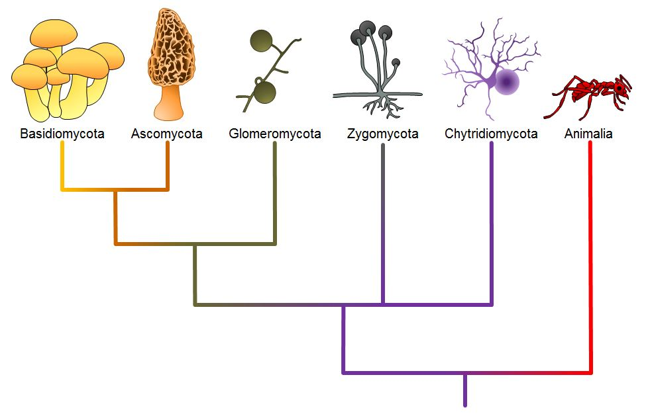
Filogenia dos fungos
Árvore filogenética baseada no sequenciamento do gene do rRNA 18S
Basidiomicetos Ascomicetos Glomeromicetos Zigomicetos Quitridiomicetos Animais
Compartilham com os animais um ancestral comum mais recente do que com qualquer outro grupo de organismos eucarióticos
Grupos irmãos que divergiram há ~1,5 bilhões de anos
Linhagem mais antiga = quitridiomicetos com esporos flagelados
Ausência de flagelos na maioria dos fungos indica que a motilidade é uma característica que foi perdida em épocas diferentes nas várias linhagens fúngicas
http://cnx.org/contents/db89c8f8-a27c-4685-ad2a-19d11a2a7e2e@19.2:72

Slide 3
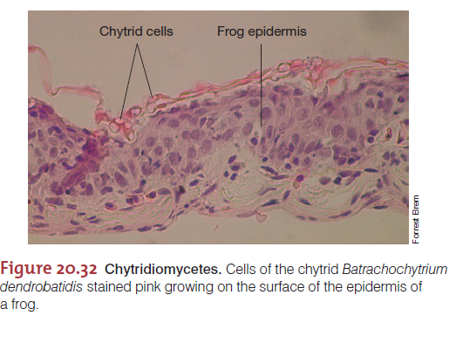
Quitridiomicetos
Principais Gêneros:
Allomyces – de vida livre
Batrachochytrium – quitridiomicose em sapos
Denominação refere-se à estrutura do corpo de frutificação (“pequeno pote”) que tem zoósporos (esporos móveis com flagelos)
Comumente encontrados em água doce e solos úmidos;
Células únicas ou formam colônias com hifas
Ao infectar a pele do sapo, impede a respiração
Casusa morte!!

Slide 4
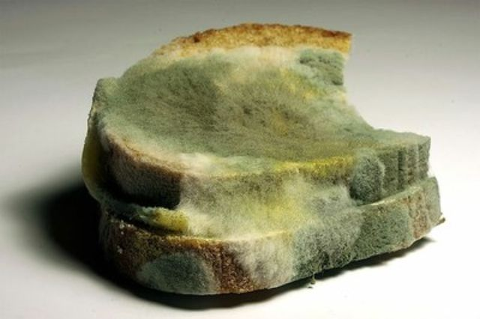
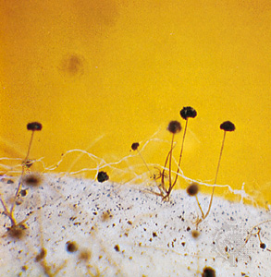
Zigomicetos
Principais Gêneros:
Rhizopus
Encephalitozoon – fungo parasita desprovido de organelas!
Papel de deterioração de alimentos
Comumente encontrados em solo e em matéria vegetal em decomposição;
Todos são cenocíticos;
Todos formam zigósporos
http://www.britannica.com/EBchecked/media/37096/Rhizopus-stolonifer-a-species-of-bread-mold-produces-sporangia-that

Slide 5
Glomeromicetos
Grupo pequeno de fungos com grande importância ecológica
Cerca de 160 espécies conhecidas
Formam endomicorrizas / micorrizas arbusculares na maioria com raízes de plantas herbáceas
VER MICORRIZAS no final da aula!!!
No papel de simbiontes de plantas, desempenharam importante papel na capacidade de plantas vasculares primitivas colonizarem o solo.
Nenhum foi cultivado independente de uma planta;
Reprodução assexuada;
Morfologia cenocítica.

Slide 6
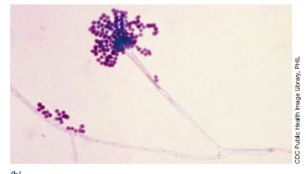
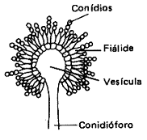
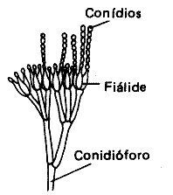
Ascomicetos
Conidióforo
Conídios
Ascomycetes constituem um grupo grande e altamente diverso de fungos, que variam desde espécies unicelulares, como a levedura de padaria Saccharomyces, até as espécies que crescem na forma de filamentos, como o bolor comum Aspergillus.
Representantes: em ambientes aquáticos e terrestres, recebe essa denominação
em virtude da produção de ascos, células onde dois núcleos haploides, provenientes de diferentes tipos de linhagens sexuais, unem-se para formar o núcleo diploide que eventualmente sofre meiose originando os ascósporos haploides.
Em adição aos ascósporos, os ascomicetos reproduzem-se assexuadamente pela produção de conídios que se formam por mitose nas extremidades de hifas especializadas, denominadas conidióforos

Slide 7
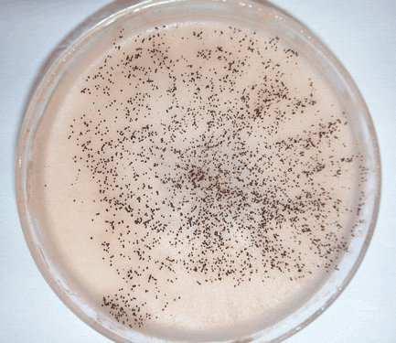
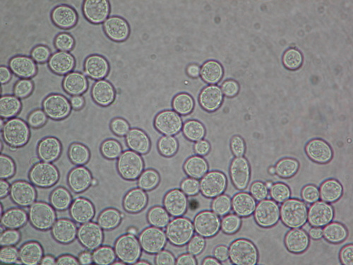
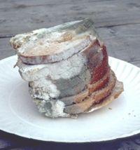
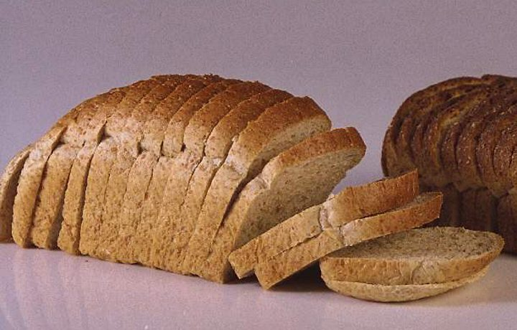
Ascomicetos
Principais gêneros:
Saccharomyces
Candida
Neurospora
Leveduras ou filamentosos
https://web.stanford.edu/group/neurospora/PhotoSeriesIntroGIF/SingleSlides/Slide10.html

Slide 8
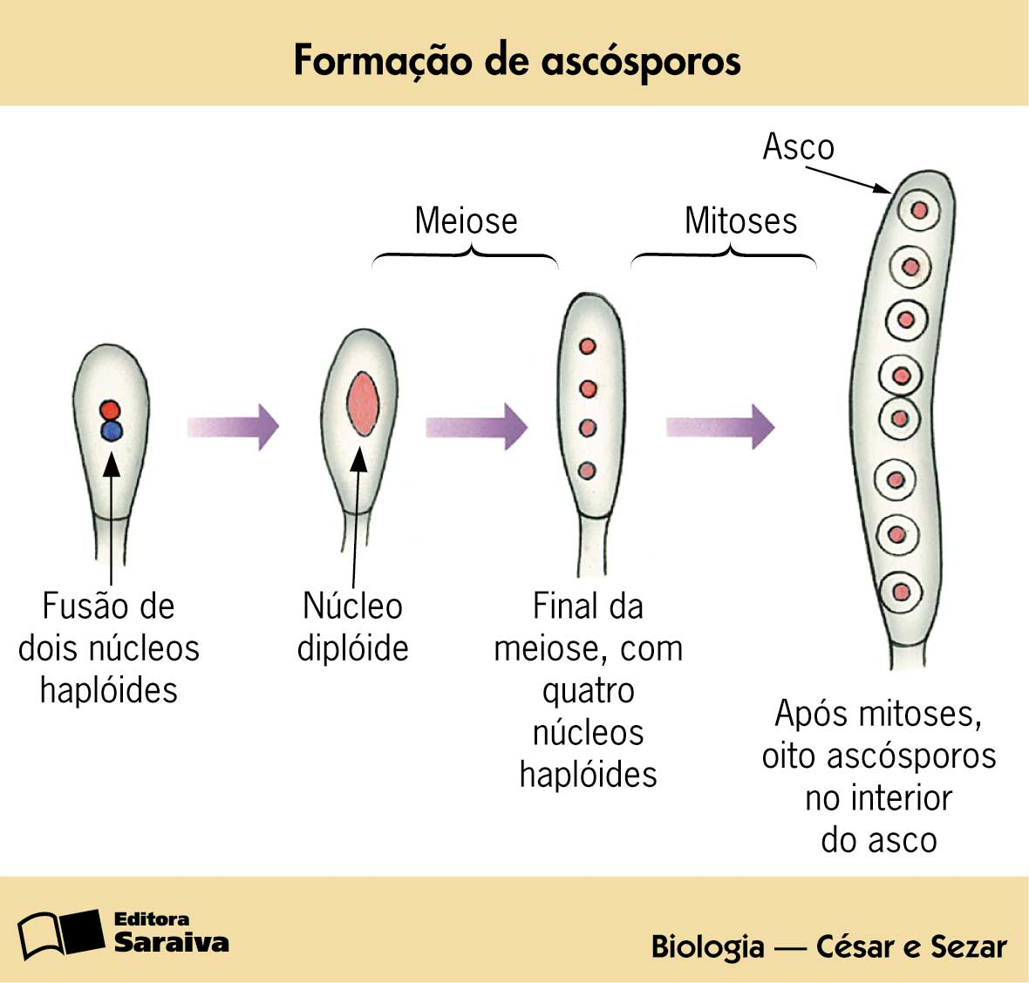
Ascomicetos
Ambientes aquáticos ou terrestres
Produzem ascos – células onde dois núcleos haplóides de acasalamentos distintos formam um núcleo diploide o qual sofre meiose originando ascósporos haplóides
Em alguns ascomicetos, os ascos são formados por mitose nas extremidades de hifas especializadas – conidióforos.
Papel ecológico – decomposição de matéria vegetal morta
alguns formam ectomicorrizas com árvores florestais
vários fazem simbioses em líquens

Slide 9
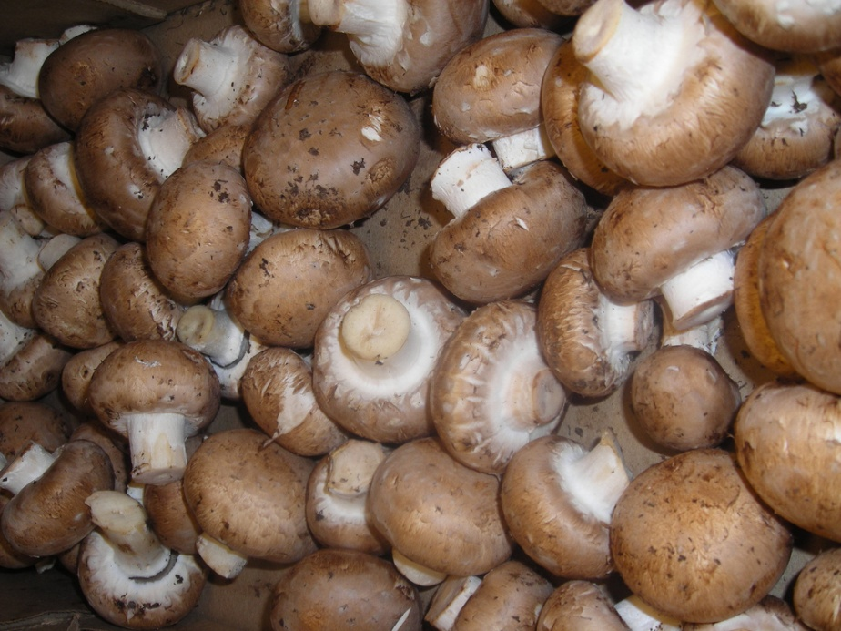
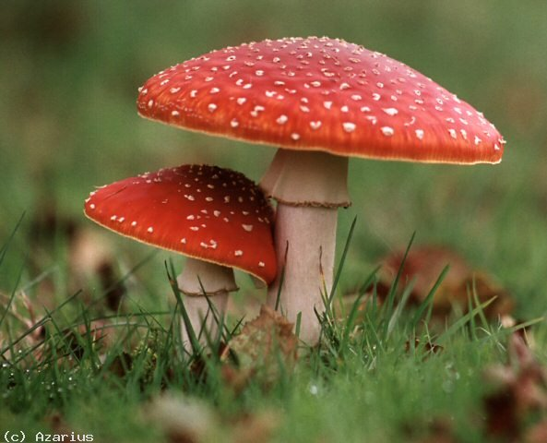
Basidiomicetos
Principais Gêneros:
Agaricus - comestível
Amanita – venenoso!!!
Grande grupo com mais de 30.000 espécies descritas
Muitos correspondem aos reconhecidos Cogumelos
Comestíveis
Venenosos
Agaricus
Amanita

Slide 10
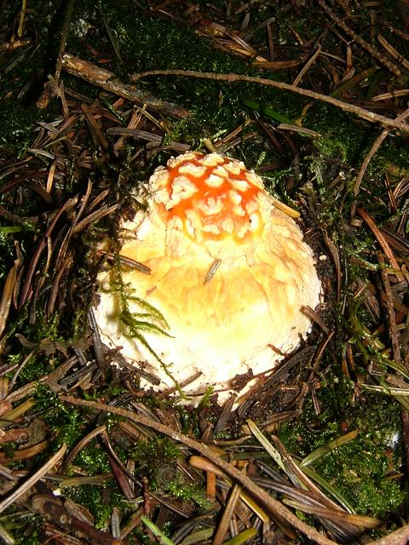
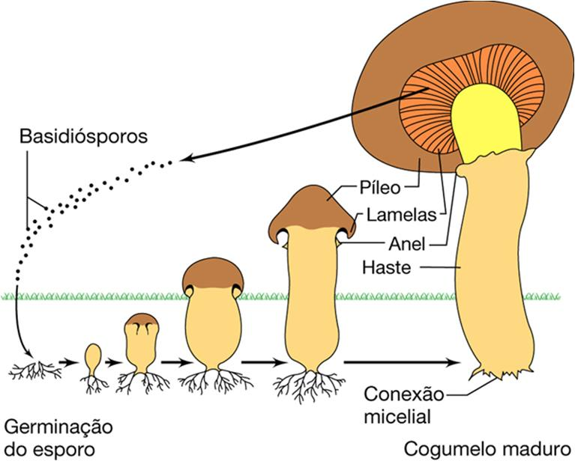
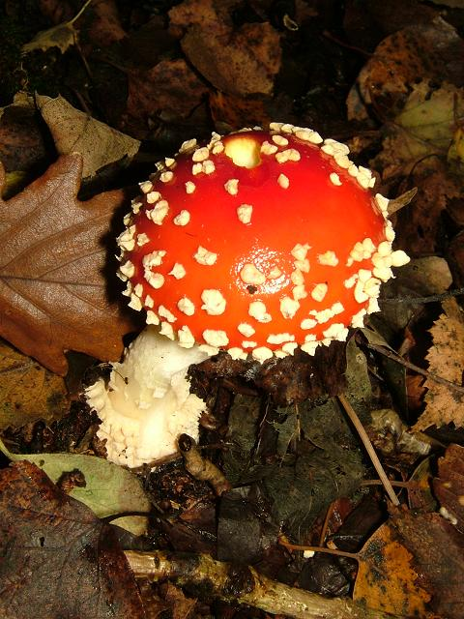
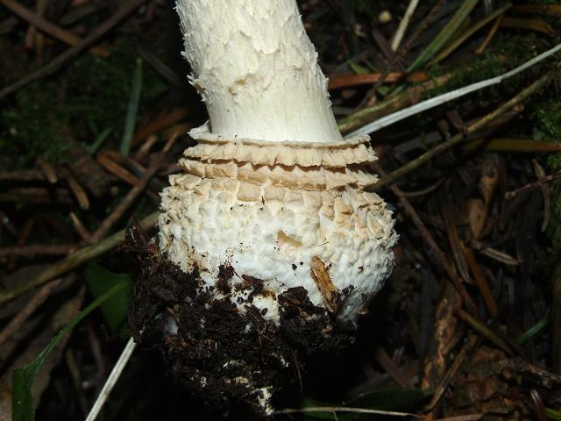
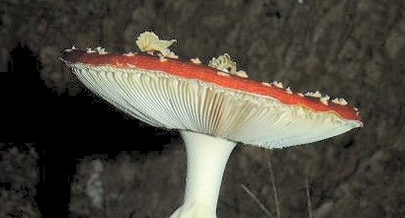
Ciclo de vida
Ciclo de vida de um cogumelo típico (repr. sexual)
Corpo de frutificação
Fotos: Amanita muscaria

Slide 11
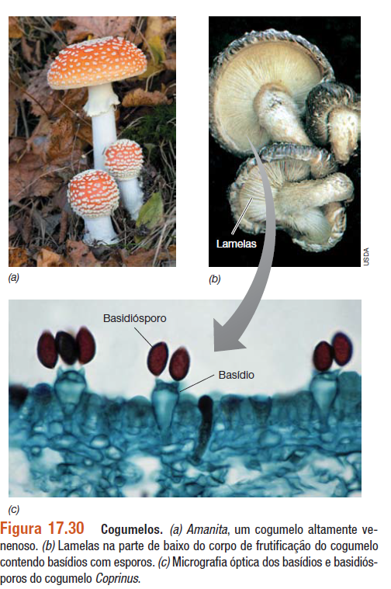

Slide 12
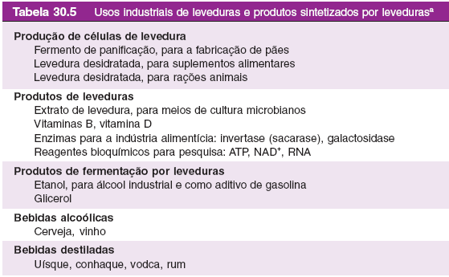
Importância econômica de leveduras

Slide 13
Simbioses fúngicas

Slide 14
Simbioses fúngicas
Líquens
Micorrizas
Fungos + cianobactérias ou algas verdes
Fungos +
raízes de plantas
A maioria das plantas depende dos fungos para facilitar sua captação de minerais a partir do solo

Slide 15
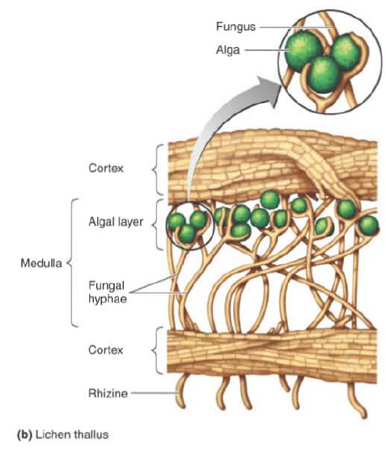
Liquens
Combinação de alga verde (ou cianobactéria) com fungos;
Relação mutualística
Quando crescem separados são muito diferentes e podem habitar áreas onde nem fungos ou algas sozinhos poderiam sobreviver sozinhos.
Secretam ácidos orgânicos que desgastam as rochas
Crescimento lento
Telhados, árvores, estruturas de cimento

Slide 16
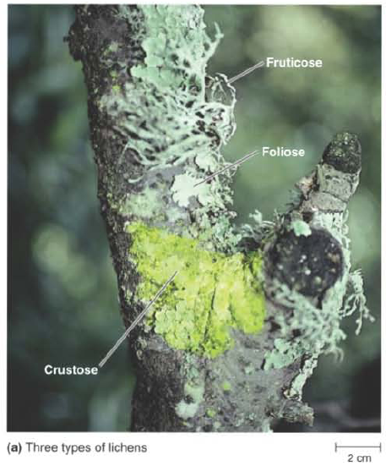
Liquens
3 caracterísitcas morfológicas:
Liquens crustosos – crescidos encrustados;
Liquens foliosos - parecidos com folhas;
Liquens fruticosos – projeções do tipo dedos

Slide 17
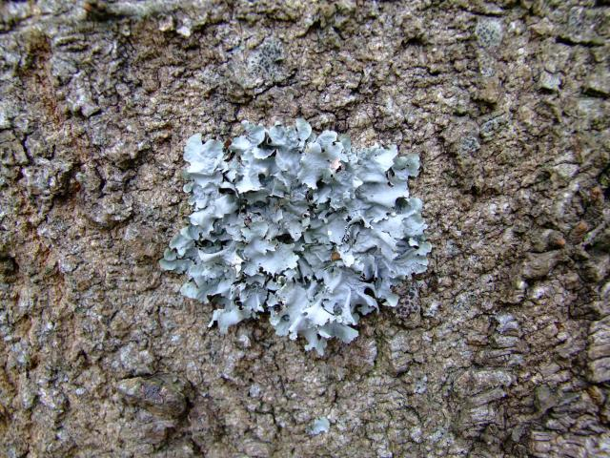
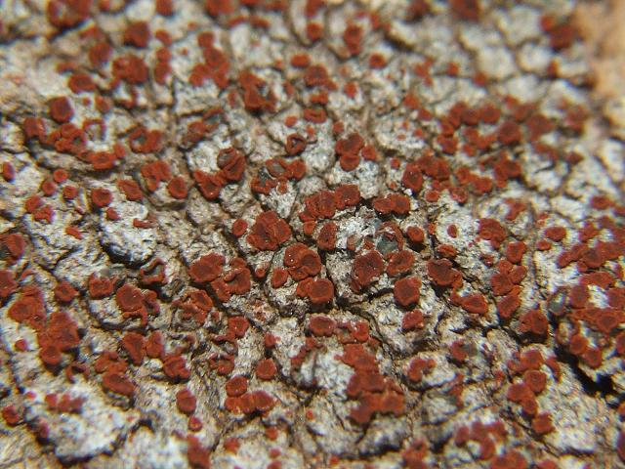
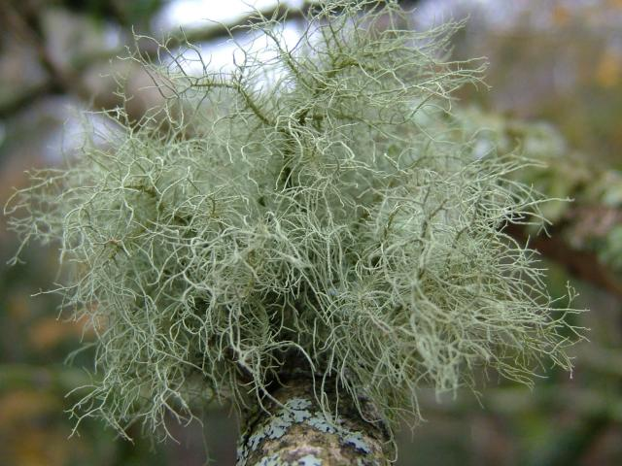
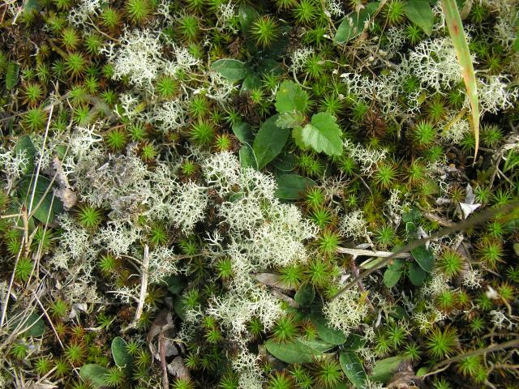
Liquens
(a)
(b)
(c)
(d)
Liquens. (a) liquen folhoso, (b) Calpoplaca crenularia, (c) Usnea sp crescendo em um galho de uma árvore, (d) Cladonia sp.

Slide 18
Liquens
Importância Econômica
Os liquens produzem ácidos que degradam rochas e ajudam na formação do solo, tornando-se organismos pioneiros em diversos ambientes. Esses ácidos também possuem ação citotóxica e antibiótica. Quando a associação é com uma cianobactéria, os liquens são fixadores de nitrogênio, sendo importantes fontes de nitrogênio para o solo. Os liquens são extremamente sensíveis à poluição, sobrevivendo de bioindicadores de poluição, podendo indicar a qualidade do ar e até quantidade de metais pesados em áreas industriais. Algumas espécies são comestíveis, servindo de alimento para muitos animais.

Slide 19
Micorrizas
Micorriza ou Micorrhyzum
Associação mutualística do tipo simbiótico, existente entre certos fungos e raízes de algumas plantas.
Formam-se quando as hifas de um fungo invadem as raízes de uma planta.
As hifas vão auxiliar as raízes da planta na função de absorção de água e sais minerais do solo, já que aumentam a superficie de absorção ou rizosfera. Deste modo as plantas podem absorver mais água e adaptar-se a climas mais secos.
Os fungos, como "pagamento" dos seus serviços, recebem da planta os fotoassimilados (carboidratos), que necessitam para a sua sobrevivência e que não conseguem sintetizar, pois não possuem clorofila.

Slide 20
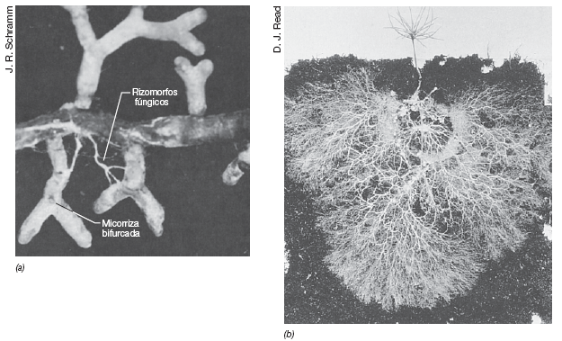
Micorrizas
Micorrizas. (a) Raiz do pinheiro Pinus rigida que apresenta uma típica ectomicorriza, com rizomorfos do fungo Thelophora terrestris. (b) Muda de Pinus contorta (um tipo de pinheiro), que revela o extenso desenvolvimento do micélio de absorção de seu fungo associado, Suillus bovinus. Este cresce a partir das raízes da ectomicorriza, originando uma formação em leque responsável pela captação de nutrientes presentes no solo.

Slide 21
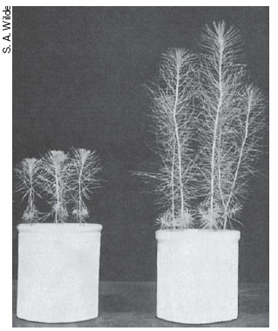
Micorrizas
Mudas de seis meses de pinheiro de Monterey (Pinus radiata) crescendo em solo de pradarias: à esquerda, desprovida de micorriza; à direita, com micorriza.

Slide 22
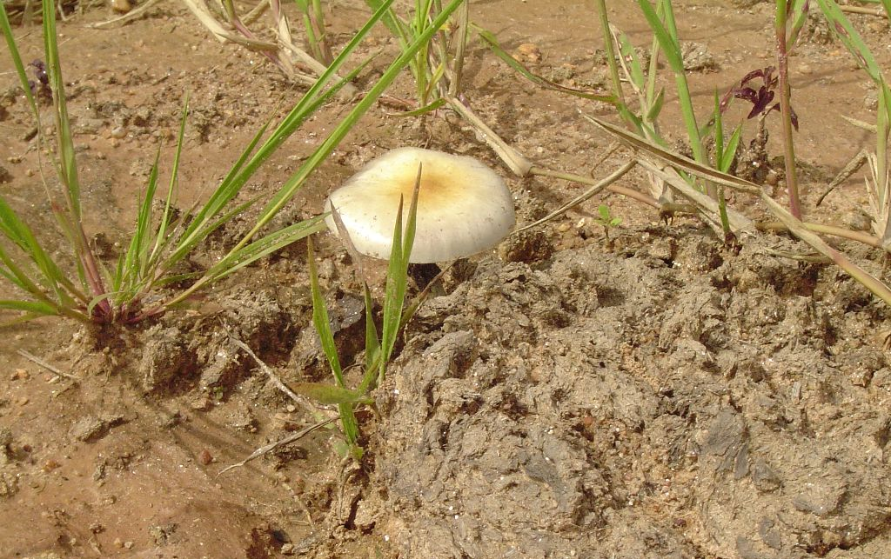
30 milhões de organismos vivos
10% foram descobertos, menos ainda foram classificados e identificados
Ilana Camargo
É difícil determinar o número exato de microrganismo em um local!!!
Nem todos os microrganismos crescem em meios de cultura!!!
Nem todos os microrganismos crescem no mesmo meio de cultura!!!

Slide 23
Bibliografia
Madigan et al., Microbiologia de Brock. Ed. ArtMed, Porto Alegre, 14ª ed., 2016. (Capítulo 17 – Fungos (Parte IV); Cap. 27-Parte III)

Slide 24
Doenças causadas por fungos
Micose: qualquer infecção de origem fúngica.
Segundo grau de envolvimento no tecido e modo de entrada, podem ser:
sistêmica, subcutânea, cutânea ou oportunista.

Slide 25
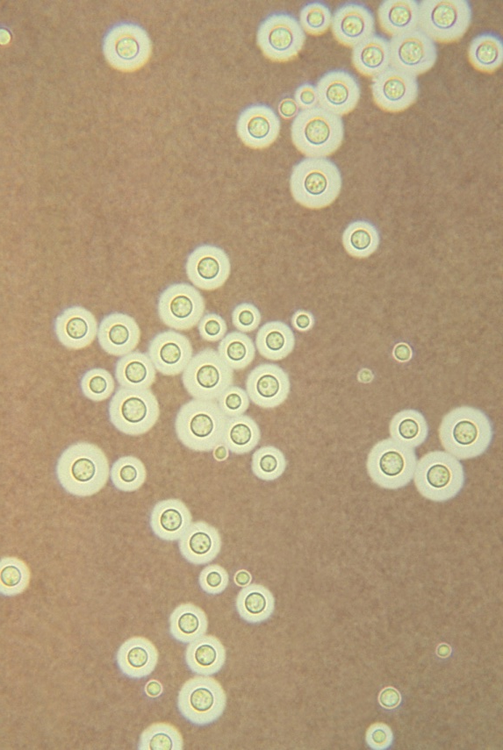
Doenças causadas por fungos

Slide 26
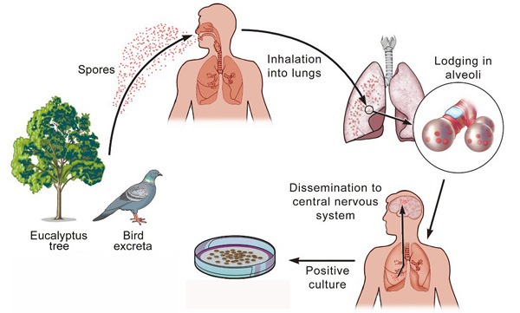
Doenças causadas por fungos
Meningoencefalite
Cryptococcus neoformans
http://www.bmolchem.wisc.edu/labs/hull/research.html

Slide 27
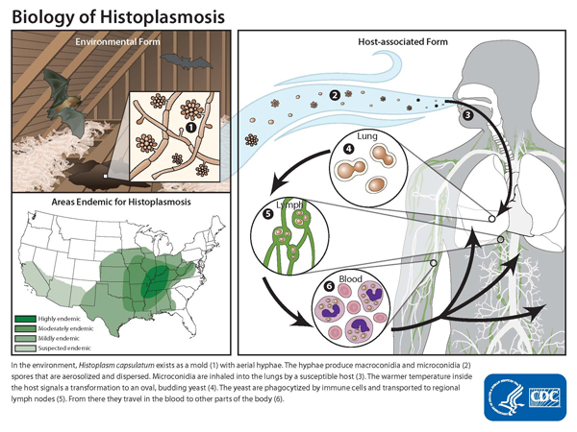
Doenças causadas por fungos
Histoplasma capsulatum
A histoplasmose é uma micose sistêmica que afeta órgãos internos. Ela é uma zoonose, transmitida por aves e morcegos.

Slide 28
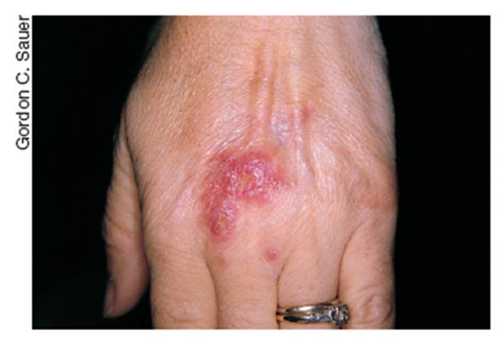
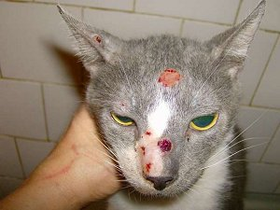
Doenças causadas por fungos
Subcutâneas: infecções localizadas abaixo da pele.
causada por fungos saprofíticos que vivem no solo e na vegetação;
Esporotricose (Sporothrix schenkii): comum em jardineiros e pessoas que trabalham com a terra. Esporos ou micélio entram por lesões da pele.
Ulcerações nas mãos e áreas atingidas.
Esporotricose, uma infecção subcutânea, causada por Sporothrix schenckii.

Slide 29
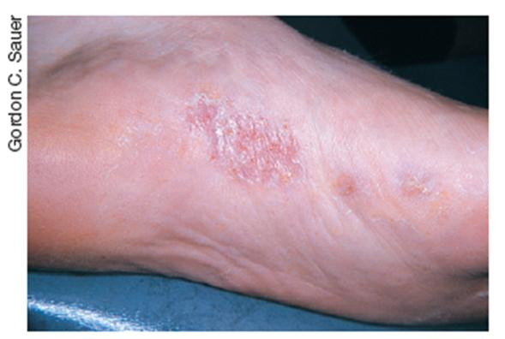
Doenças causadas por fungos
Cutâneas: infecções localizadas na camada externa da epiderme (estrato córneo), pêlos, cabelo e unhas.
fungos são chamados de dermatófitos; dermatomicoses (“tinha” ou “tínea”);.
fungos favorecidos pelo calor e umidade; secretam queratinases.
transmitidas entre indivíduos ou entre animais e indivíduo.
pé-de-atleta, onicomicose (unha).
Micose superficial localizada no pé (pé-de-atleta), decorrente de uma infecção por Trichophyton rubrum.

Slide 30
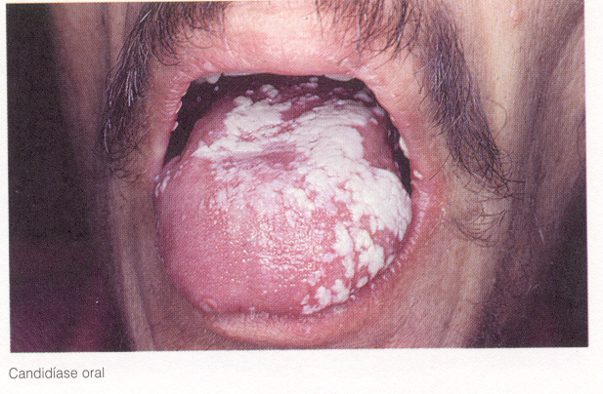
Doenças causadas por fungos
Oportunistas: causadas por fungos que não induzem doença na maioria das pessoas mas podem fazê-lo nas imunocomprometidas.
Mais comum: Candidíase
Candida albicans, faz parte da microbiota normal das mucosas dos tratos respiratório superior, gastrointestinal e genital feminino.
Sapinho, vaginite.
Candidíase pode se tornar sistêmica em indivíduos imunodeprimidos.

Slide 31
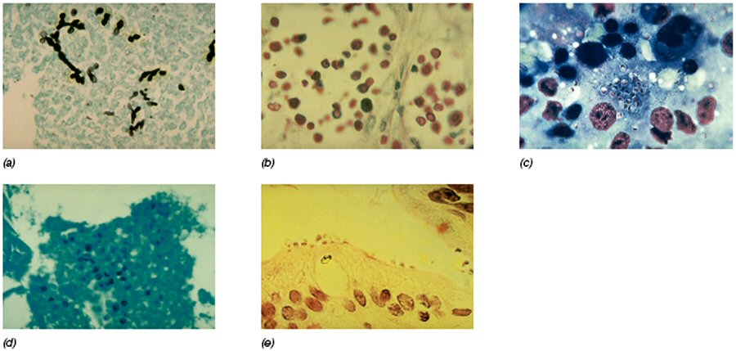
Candida albicans
Cryptococcus neoformans
Histoplasma capsulatum
Pneumocystis carinii
Cryptosporidium sp
Doenças fúngicas associadas a casos da Síndrome da Imunodeficiência Adquirida (AIDS).
(a) Candida albicans em tecido cardíaco de paciente com infecção sistêmica por Candida. (b) Cryptococcus neoformans em tecido hepático de um paciente com criptococose. (c) Histoplasma capsulatum em tecido hepático de paciente com histoplasmose. (d) Pneumocystis carinii em paciente com pneumocistose pulmonar. (e) Cryptosporidium sp, oriundo do intestino delgado de um paciente com criptosporidiose.

Slide 32
Drogas anti-fúngicas
Categoria | Alvo | Exemplos | Uso
Polienos | Integridade do ergosterol | Anfotericina B | Oral
Análogos de ácido nucléico | Síntese de DNA | 5-fluorocitosina | Oral
Polioxinas | Síntese de quitina | Polioxina A Polioxina B | Agrícola Agrícola
Azóis | Síntese de ergosterol | Fluconazol Itraconazol Cetoconazol Miconazol... | Oral Oral Oral Tópico
Alilaminas | Síntese de ergosterol | Terbenafina | Oral

